Slide 1
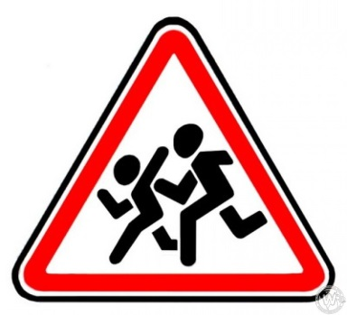
«Необходимость ношения фликеров в темное время суток»

Slide 2
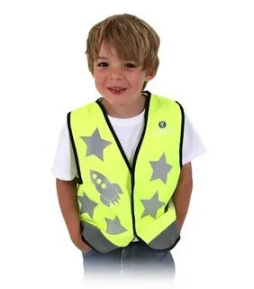
С наступлением осенне-зимнего периода значительно уменьшается световой день, и снова становится актуальным использование пешеходами светоотражающих элементов.
Для реагирования автомобилистов имеют значение и погодные условия. Поэтому каждый пешеход в тёмное время суток должен быть обозначен фликерами независимо от того, двигается он по краю проезжей части за городом или в городской черте. И взрослый, и ребенок должен понимать: «Это необходимо для меня и моей безопасности!»

Slide 3
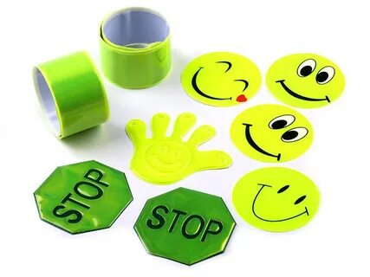
На сегодняшний день торговые объекты предлагают широкий ассортимент светоотражающей продукции: нарукавные повязки, пояса, браслеты, брелки, накидки. Фликеры можно носить на головных уборах, одежде, на цепочке, наклеивать или привязывать к сумочке и портфелю, крепить на велосипеде, роликах, коляске.
Призываем родителей, позаботиться о себе и своих близких.

Slide 4
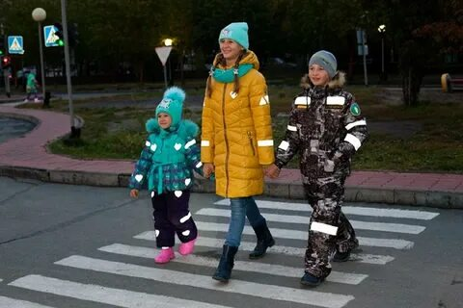
БЕЗОПАСНОСТЬ ДЕТЕЙ – ОБЯЗАННОСТЬ ВЗРОСЛЫХ!

Slide 5
СВЕТООТРАЖАТЕЛИ СОХРАНЯТ ЖИЗНЬ!
Одной из причин дорожно-транспортных происшествий с участием пешеходов, особенно в условиях недостаточной освещенности, является плохая видимость пешехода.
Действенным способом защиты пешеходов, особенно в темное время суток, становится ношение специальных светоотражающих элементов на одежде. Светоотражатели или фликеры – специальные устройства, которые ярко светятся в темное время суток в свете фар автомобилей и являются единственным средством, увеличивающим контраст фигуры человека по сравнению с окружающей средой.

Slide 6
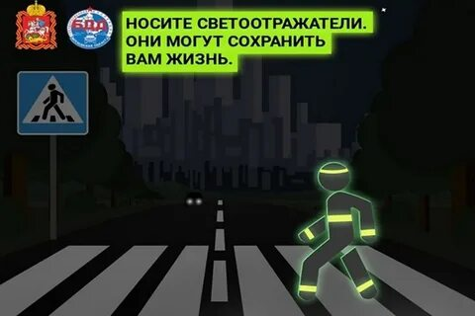

Slide 7
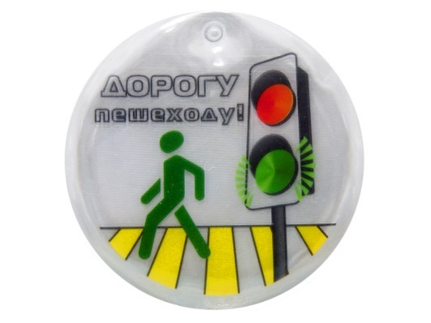
Считается, что человек на дороге должен быть виден на расстоянии не менее 200 м. Эта величина определяется многими факторами: скорость реакции водителя, индивидуальные особенности восприятия, технические параметры автомобиля, влияющие на длину тормозного пути, и пр.
Обозначение силуэта человека на расстоянии дает возможность водителю вовремя среагировать и затормозить. Водители автомобилей обнаруживают пешехода, имеющего фликеры, со значительно большего расстояния по сравнению с пешеходом без фликеров. При движении с ближним светом расстояние увеличивается с 25-40 метров до 130-140 метров, а при движении с дальним светом расстояние увеличивается до 400 метров.

Slide 9
Таким образом, светоотражатели способствуют предотвращению дорожно-транспортных происшествий с участием пешеходов.
Светоотражатель следует крепить к верхней одежде, к рюкзакам, к сумкам, чтобы при переходе через проезжую часть на них попадал свет фар автомобилей, и они всегда были видны водителю. Для этого светоотражатели должны свободно свисать на шнурке. Рекомендуется крепить светоотражатели с двух сторон одежды, чтобы они были видны водителям, как встречного, так и попутного транспорта.

Slide 11
Правила ношения фликеров
Согласно требованиям правил дорожного движения, в частности пункта 17.1, «при движении по краю проезжей части дороги в темное время суток пешеход должен обозначить себя светоотражающими элементом (элементами)». Пункт 17.3 ПДД гласит: «При пересечении проезжей части дороги вне подземного, надземного, наземного пешеходных переходов и перекрестка в темное время суток пешеходу рекомендуется обозначить себя светоотражающими элементом (элементами)».

Slide 12
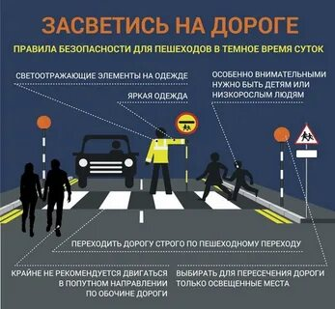

Slide 13
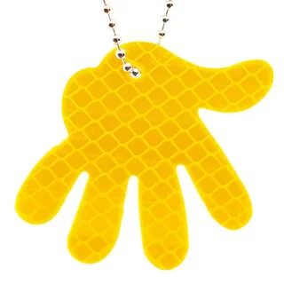
Таким образом, пешеход, участвующий в дорожном движении в темное время суток вне освещенных участков дороги и если он не движется по тротуару, ДОЛЖЕН себя обозначить, а при переходе по пешеходному переходу пешеходу лишь РЕКОМЕНДУЕТСЯ обозначить себя светоотражающими элементами. Административная ответственность нами применяется только в случаях нарушения требования, описанного в пункте 17.1 ПДД.

Slide 15
Итак, можно находиться в темное время суток без световозвращающих элементов:
на тротуаре;
на пешеходной или велосипедной дорожке;
на освещенном переходе через проезжую часть дороги.
Крайне нежелательно оказаться без световозвращающих элементов:
пересекая освещенную проезжую часть вне перехода, в том числе, по линии перекрестка;
ведя по обочине или по краю проезжей части дороги велосипед, мопед или мотоцикл, пусть даже обозначенные габаритными огнями, сигнальными фонарями или световозвращателями;
устраняя технические неисправности транспортного средства на проезжей части.

Slide 16
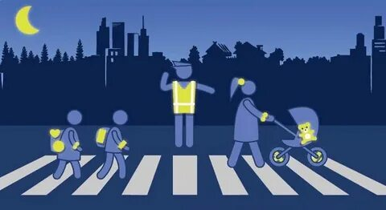

Slide 17
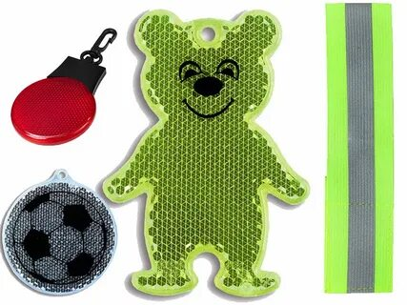
Госавтоинспекция категорически против отсутствия фликеров:
при движении в темное время суток по краю проезжей части дороги;
при пересечении неосвещенной проезжей части вне перехода;
на неосвещенном переходе через проезжую часть дороги.

Slide 19
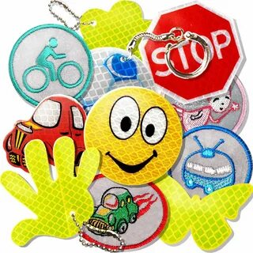
В каком количестве крепить фликеры.
Оптимальный вариант для пешехода – четыре фликера: на руках, ремне и рюкзаке. Несмотря на то, что светоотражатели больше похожи на яркий аксессуар, пользу его невозможно переоценить: по статистике, появление фликеров в шесть раз сократило число ДТП с участием детей.
Уважаемые родители! Необходимо помнить, что одного ношения фликеров недостаточно для обеспечения безопасности детей на дорогах. Правила дорожного движения должны быть хорошо знакомы и привычны для детей. Ребенку нужно объяснить, кого можно назвать участниками дорожного движения, какую опасность несут в себе транспортные средства, зачем нужен светофор. Кроме того, дети дошкольного возраста должны знать, что выход на дорогу без сопровождения взрослых может представлять огромную опасность. Безопасность дорожного движения для детей заключается в постоянном изучении (повторении) Правил.

Slide 21
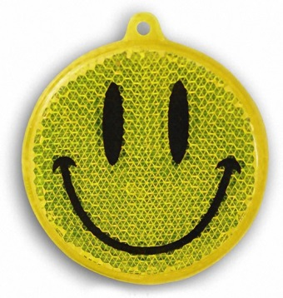
Взрослые регулярно должны:
знакомить детей с правилами простым языком, доступным для их понимания;
в качестве примеров использовать реальные дорожные ситуации, увиденные во время прогулок;
указывать ребенку на нарушителей правил безопасности, объяснять, к чему могут привести их необдуманные поступки;
закреплять полученные знания, используя детские игры и книги со стихами и рассказами на дорожную тематику.
Но лучшим уроком безопасности для детей всегда является личный пример родителей и педагогов. Следите за тем, что и как вы делаете. Не забывайте о том, что даже, на первый взгляд, вполне безопасная дорога в одночасье может стать смертельно опасной для детей и, вполне вероятно, в том числе по вашей вине. Халатность, безразличие, ваш отрицательный пример или надежда на “авось” – способны убить вашего ребенка! Сделайте первый шаг к тому, чтобы никогда этого не допустить, прямо сейчас. Это важно!

